Slide 1
第 01 章
数据系统架构中的权衡
Trade-Offs in Data Systems Architecture
详细中文学习版
01 / 15
Notes:
Source: Martin Kleppmann and Chris Riccomini, Designing Data-Intensive Applications, 2nd ed., Chapter 1, book pages 1-25.
Source file: /Users/eve/projects/Designing-Data-Intensive-Applications/Designing Data Intensive Applications 2nd.pdf

Slide 2
第 01 章
本章结构
01
两类工作负载
OLTP 面向频繁、低延迟的小范围读写
02
记录系统与派生数据
记录系统保存业务事实的权威版本
03
云服务与自托管
云服务用租用、弹性和托管能力换取控制权与可移植性
04
分布式与单机
单机更易推理，分布式系统换来容量、容错和地理覆盖
05
架构决策
先写清工作负载、数据量、SLO 和故障模型
02 / 15
Notes:
Source: Martin Kleppmann and Chris Riccomini, Designing Data-Intensive Applications, 2nd ed., Chapter 1, book pages 1-25.
Source file: /Users/eve/projects/Designing-Data-Intensive-Applications/Designing Data Intensive Applications 2nd.pdf

Slide 3
第 01 章
两类工作负载
01
OLTP 面向频繁、低延迟的小范围读写
分析系统扫描大量历史数据并做聚合
把系统分开可以独立优化，也会引入数据同步成本
核心问题
它解决了什么问题？在故障、扩容和演化时会付出什么代价？
03 / 15
Notes:
Source: Martin Kleppmann and Chris Riccomini, Designing Data-Intensive Applications, 2nd ed., Chapter 1, book pages 1-25.
Source file: /Users/eve/projects/Designing-Data-Intensive-Applications/Designing Data Intensive Applications 2nd.pdf

Slide 4
第 01 章
两类工作负载：设计权衡
01
适用条件：OLTP 面向频繁、低延迟的小范围读写
主要代价：围绕延迟、吞吐、一致性和运维复杂度评估
故障检查：节点、网络或依赖失效后，系统会暴露什么状态？
演化检查：数据格式、接口或拓扑变化时，能否滚动升级和回滚？
04 / 15
Notes:
Source: Martin Kleppmann and Chris Riccomini, Designing Data-Intensive Applications, 2nd ed., Chapter 1, book pages 1-25.
Source file: /Users/eve/projects/Designing-Data-Intensive-Applications/Designing Data Intensive Applications 2nd.pdf

Slide 5
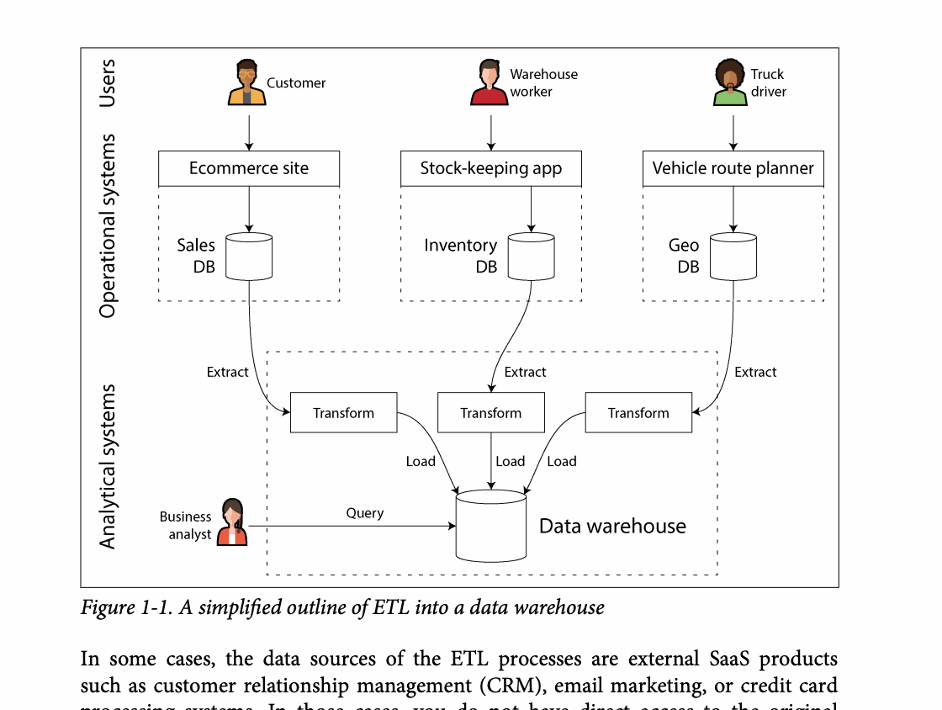
第 01 章
图 1-1：机制解释
图中展示
数据从业务源经过转换进入分析型存储。
为什么重要
数仓属于派生数据，因此可重复加载和数据血缘非常重要。
阅读重点
沿箭头或时间轴逐步检查状态变化，并验证故障、重试和并发时结论是否仍成立。
05 / 15
Notes:
Source: Martin Kleppmann and Chris Riccomini, Designing Data-Intensive Applications, 2nd ed., Chapter 1, book pages 1-25. Figure 1-1, PDF page 32. Original caption: Figure 1-1. A simplified outline of ETL into a data warehouse
Explanation: 数据从业务源经过转换进入分析型存储。 数仓属于派生数据，因此可重复加载和数据血缘非常重要。 沿箭头或时间轴逐步检查状态变化，并验证故障、重试和并发时结论是否仍成立。
Source file: /Users/eve/projects/Designing-Data-Intensive-Applications/Designing Data Intensive Applications 2nd.pdf

Slide 6
第 01 章
记录系统与派生数据
02
记录系统保存业务事实的权威版本
缓存、索引、搜索和数仓通常属于可重建的派生数据
设计重点是明确数据归属、更新路径和恢复方式
核心问题
它解决了什么问题？在故障、扩容和演化时会付出什么代价？
06 / 15
Notes:
Source: Martin Kleppmann and Chris Riccomini, Designing Data-Intensive Applications, 2nd ed., Chapter 1, book pages 1-25.
Source file: /Users/eve/projects/Designing-Data-Intensive-Applications/Designing Data Intensive Applications 2nd.pdf

Slide 7
第 01 章
记录系统与派生数据：设计权衡
02
适用条件：记录系统保存业务事实的权威版本
主要代价：围绕延迟、吞吐、一致性和运维复杂度评估
故障检查：节点、网络或依赖失效后，系统会暴露什么状态？
演化检查：数据格式、接口或拓扑变化时，能否滚动升级和回滚？
07 / 15
Notes:
Source: Martin Kleppmann and Chris Riccomini, Designing Data-Intensive Applications, 2nd ed., Chapter 1, book pages 1-25.
Source file: /Users/eve/projects/Designing-Data-Intensive-Applications/Designing Data Intensive Applications 2nd.pdf

Slide 8
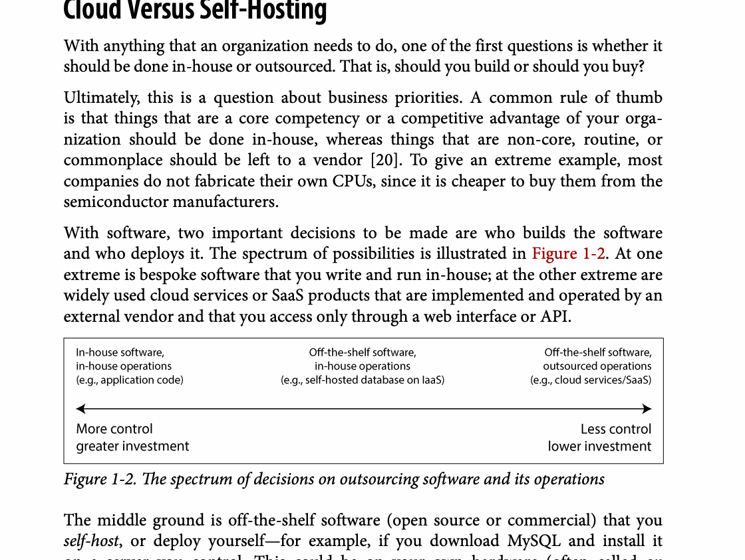
第 01 章
图 1-2：机制解释
图中展示
该图具体展示：The spectrum of decisions on outsourcing software and its operations
为什么重要
它把本章的抽象概念落实到数据流、时间线或状态转换。
阅读重点
重点检查参与者、数据流向、操作顺序和图中隐含的系统假设。
08 / 15
Notes:
Source: Martin Kleppmann and Chris Riccomini, Designing Data-Intensive Applications, 2nd ed., Chapter 1, book pages 1-25. Figure 1-2, PDF page 36. Original caption: Figure 1-2. The spectrum of decisions on outsourcing software and its operations
Explanation: 该图具体展示：The spectrum of decisions on outsourcing software and its operations 它把本章的抽象概念落实到数据流、时间线或状态转换。 重点检查参与者、数据流向、操作顺序和图中隐含的系统假设。
Source file: /Users/eve/projects/Designing-Data-Intensive-Applications/Designing Data Intensive Applications 2nd.pdf

Slide 9
第 01 章
云服务与自托管
03
云服务用租用、弹性和托管能力换取控制权与可移植性
云原生架构常把计算、存储和控制平面拆开
选择取决于团队能力、合规要求、成本曲线和退出难度
核心问题
它解决了什么问题？在故障、扩容和演化时会付出什么代价？
09 / 15
Notes:
Source: Martin Kleppmann and Chris Riccomini, Designing Data-Intensive Applications, 2nd ed., Chapter 1, book pages 1-25.
Source file: /Users/eve/projects/Designing-Data-Intensive-Applications/Designing Data Intensive Applications 2nd.pdf

Slide 10
第 01 章
云服务与自托管：设计权衡
03
适用条件：云服务用租用、弹性和托管能力换取控制权与可移植性
主要代价：围绕延迟、吞吐、一致性和运维复杂度评估
故障检查：节点、网络或依赖失效后，系统会暴露什么状态？
演化检查：数据格式、接口或拓扑变化时，能否滚动升级和回滚？
10 / 15
Notes:
Source: Martin Kleppmann and Chris Riccomini, Designing Data-Intensive Applications, 2nd ed., Chapter 1, book pages 1-25.
Source file: /Users/eve/projects/Designing-Data-Intensive-Applications/Designing Data Intensive Applications 2nd.pdf

Slide 11
第 01 章
分布式与单机
04
单机更易推理，分布式系统换来容量、容错和地理覆盖
网络与节点会部分失败，时序也难以确定
微服务和 serverless 只有在组织或伸缩需求明确时才值得
核心问题
它解决了什么问题？在故障、扩容和演化时会付出什么代价？
11 / 15
Notes:
Source: Martin Kleppmann and Chris Riccomini, Designing Data-Intensive Applications, 2nd ed., Chapter 1, book pages 1-25.
Source file: /Users/eve/projects/Designing-Data-Intensive-Applications/Designing Data Intensive Applications 2nd.pdf

Slide 12
第 01 章
分布式与单机：设计权衡
04
适用条件：单机更易推理，分布式系统换来容量、容错和地理覆盖
主要代价：围绕延迟、吞吐、一致性和运维复杂度评估
故障检查：节点、网络或依赖失效后，系统会暴露什么状态？
演化检查：数据格式、接口或拓扑变化时，能否滚动升级和回滚？
12 / 15
Notes:
Source: Martin Kleppmann and Chris Riccomini, Designing Data-Intensive Applications, 2nd ed., Chapter 1, book pages 1-25.
Source file: /Users/eve/projects/Designing-Data-Intensive-Applications/Designing Data Intensive Applications 2nd.pdf

Slide 13
第 01 章
架构决策
05
先写清工作负载、数据量、SLO 和故障模型
比较总成本，而不是只比较单项价格
把法律、隐私和社会影响当作架构约束
核心问题
它解决了什么问题？在故障、扩容和演化时会付出什么代价？
13 / 15
Notes:
Source: Martin Kleppmann and Chris Riccomini, Designing Data-Intensive Applications, 2nd ed., Chapter 1, book pages 1-25.
Source file: /Users/eve/projects/Designing-Data-Intensive-Applications/Designing Data Intensive Applications 2nd.pdf

Slide 14
第 01 章
架构决策：设计权衡
05
适用条件：先写清工作负载、数据量、SLO 和故障模型
主要代价：围绕延迟、吞吐、一致性和运维复杂度评估
故障检查：节点、网络或依赖失效后，系统会暴露什么状态？
演化检查：数据格式、接口或拓扑变化时，能否滚动升级和回滚？
14 / 15
Notes:
Source: Martin Kleppmann and Chris Riccomini, Designing Data-Intensive Applications, 2nd ed., Chapter 1, book pages 1-25.
Source file: /Users/eve/projects/Designing-Data-Intensive-Applications/Designing Data Intensive Applications 2nd.pdf

Slide 15
第 01 章
复习与应用
用一句话说明本章解决的核心问题。
选择一个机制，列出它成立所依赖的假设。
描述一个故障场景，并解释系统如何恢复。
把本章权衡应用到你正在设计的一个系统。
15 / 15
Notes:
Source: Martin Kleppmann and Chris Riccomini, Designing Data-Intensive Applications, 2nd ed., Chapter 1, book pages 1-25.
Source file: /Users/eve/projects/Designing-Data-Intensive-Applications/Designing Data Intensive Applications 2nd.pdf

